Slide 1
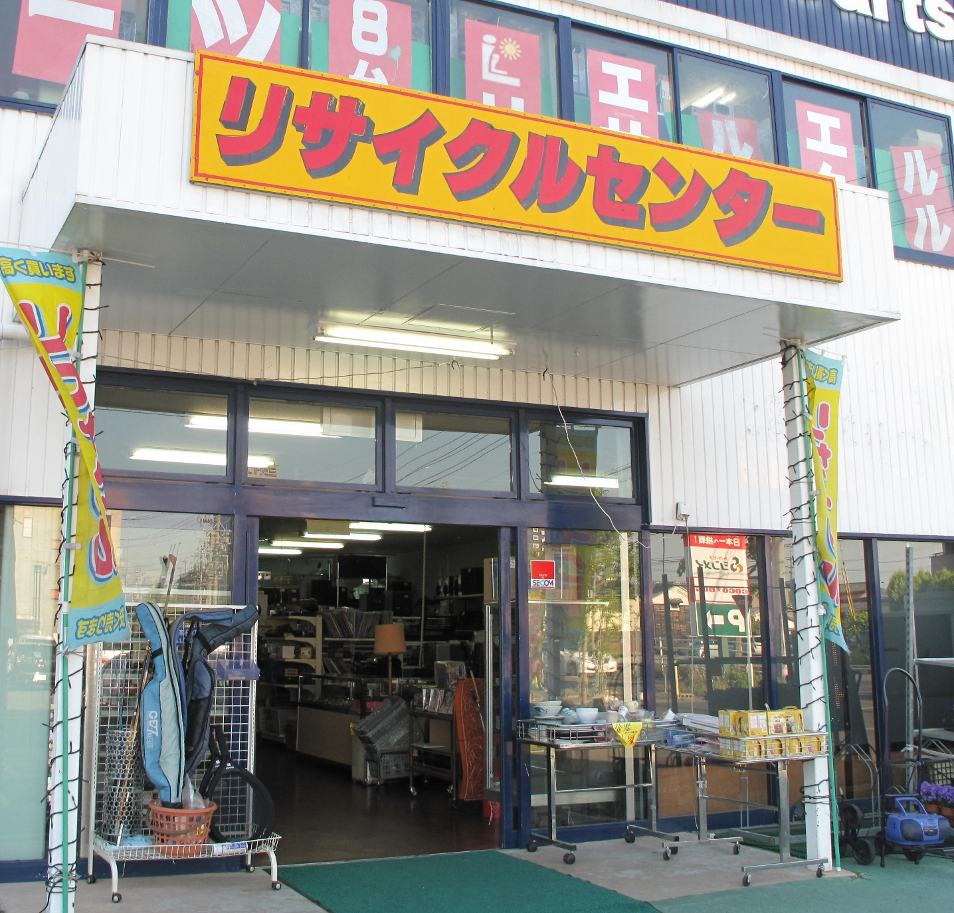
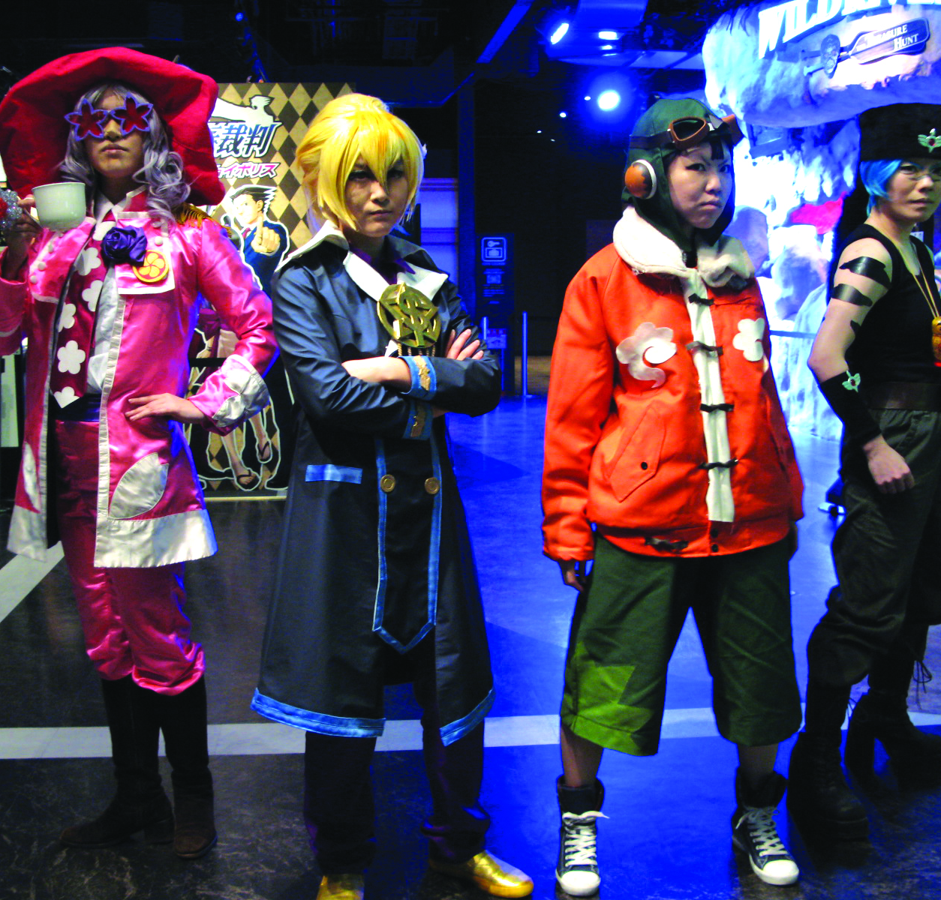
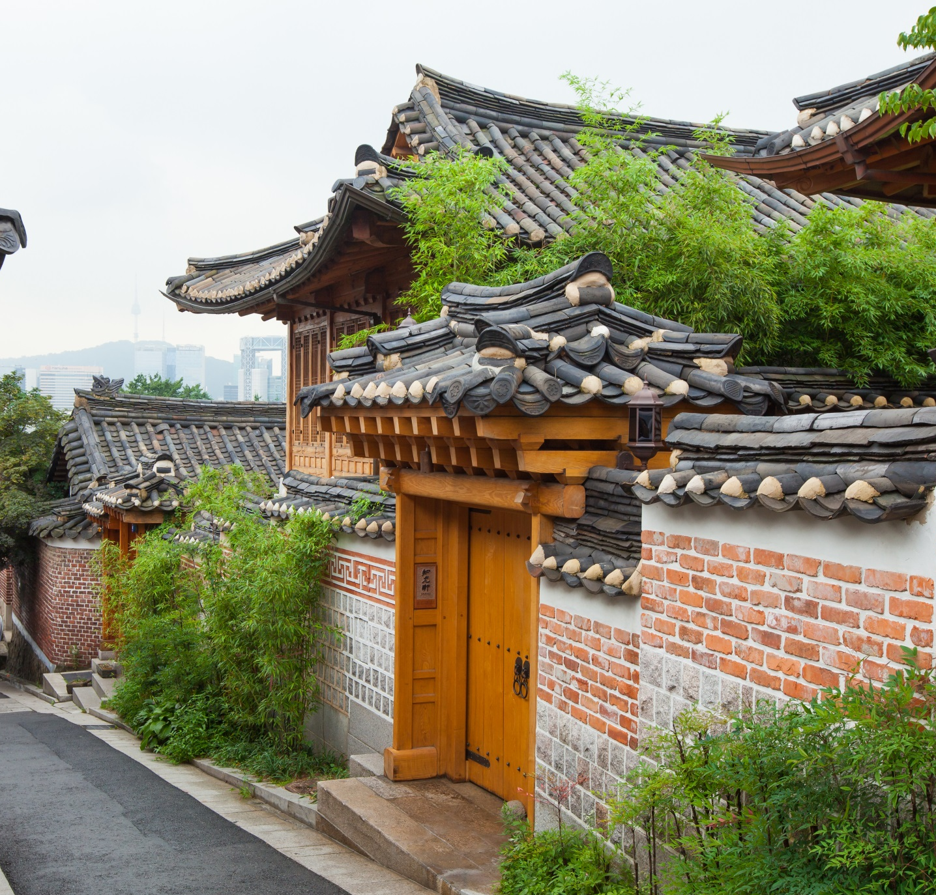
5
テレビをかいに行きましょう
학습목표
의사소통 기본표현
1. 허가
2. 권유
3. 장소
4. 의무
문화
일본의 재활용과 자원봉사에 대해 설명할 수 있다.

Slide 2
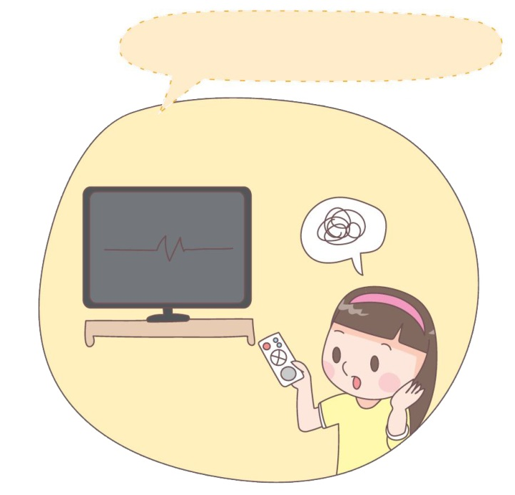
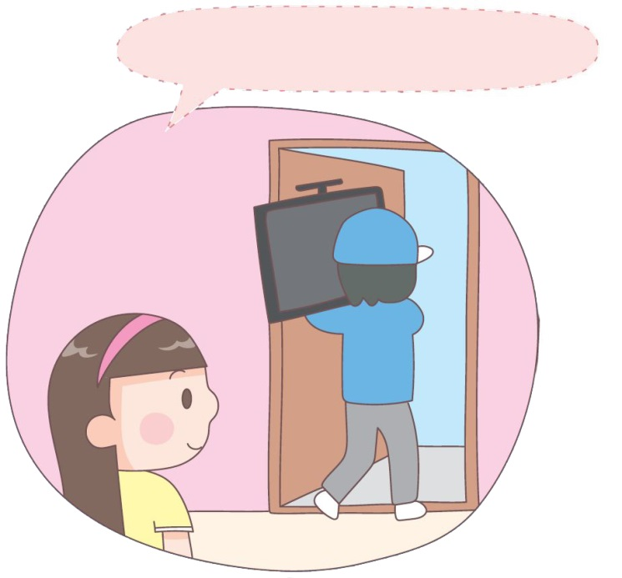

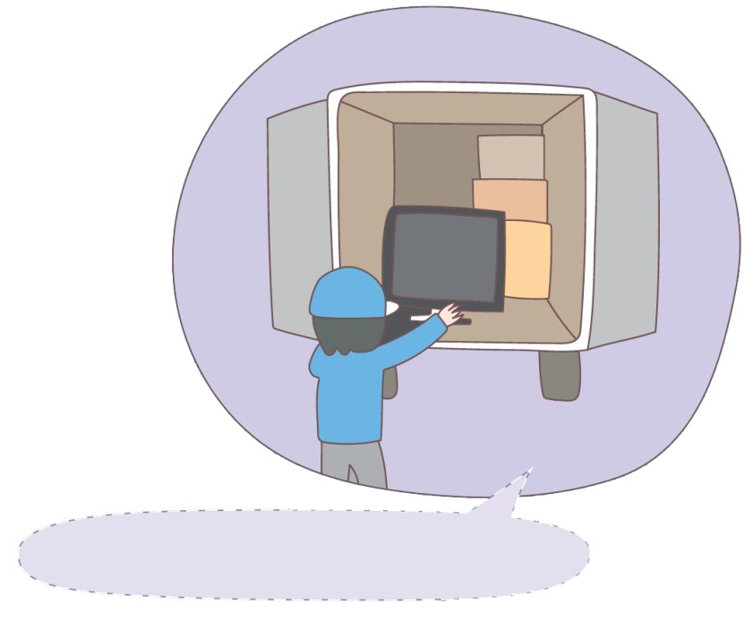
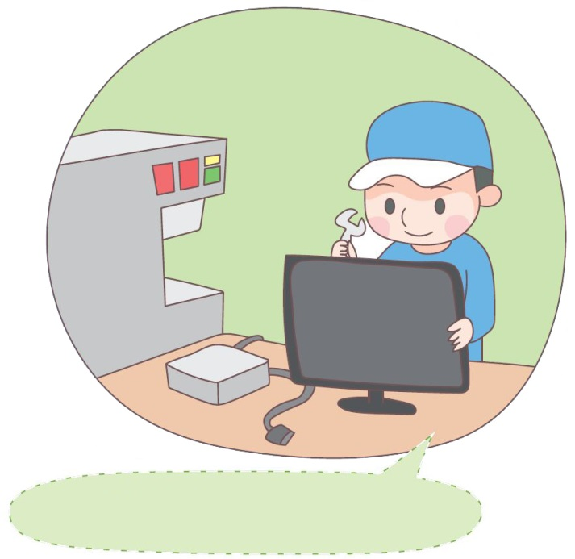
1. 잘 듣고 재활용 과정에 대해 생각해 봅시다.
➊ でんわする。
➋ テレビを とりに くる。
➌ こうじょうに 持って いく。
➍ リサイクルする。

Slide 3
でんわ
テレビ
とりにくる
こうじょう
リサイクル
전화
텔레비전
가지러 오다
공장
재활용

Slide 4
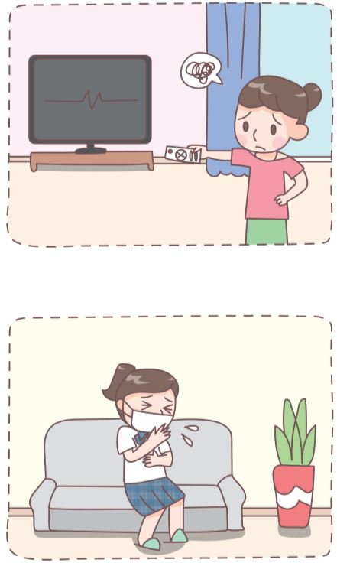
2. 잘 듣고 무슨 뜻인지 생각해 보고 관계있는 것끼리 연결해 봅시다.
➊
かぜを ひいて
しまいました。
➋
テレビが こわれて
しましました。

Slide 5
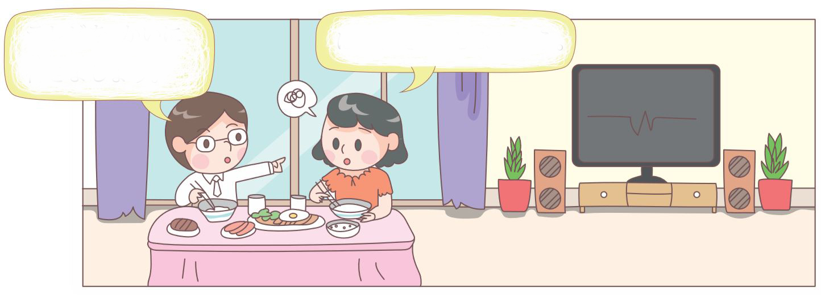
3. 잘 듣고 무엇을 뜻하는지 생각해 봅시다.
テレビを かいに
行きましょう。
はい、そうしましょう。
い

Slide 6
かぜを ひく
～て しまう
こわれる
감기에 걸리다
~해버리다
고장 나다

Slide 7

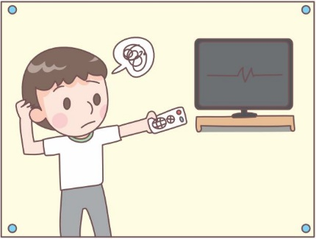
1. 잘 듣고 보기와 같이 바꾸어 말해 봅시다.
テレビが こわれて しまった。
テレビが こわれちゃった。

Slide 8
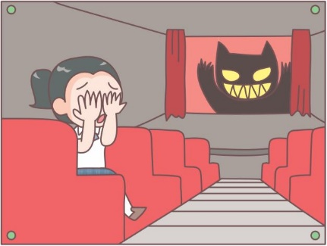
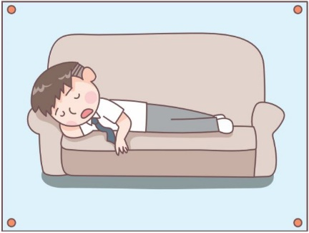
➊
こわい えいがいを 見て しまった。
こわい えいがを 見ちゃった。
み
み
➋
ソファで ねて しまった。
ソファで ねちゃった。

Slide 9
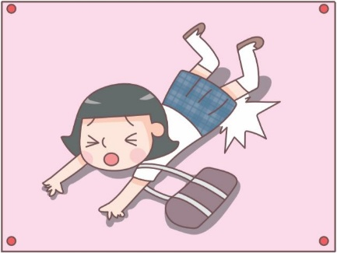
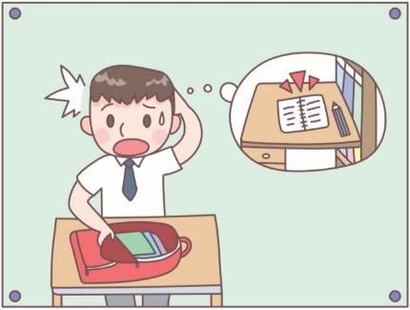
➌
道で ころんで しまった。
道で ころんちゃった。
みち
みち
➍
しゅくだいを わすれて しまった。
しゅくだいを わすれちゃった。

Slide 10
こわい
ソファ
ねる
道
ころぶ
しゅくだい
わすれる
무섭다
소파
자다
길
넘어지다, 구르다
숙제
잊다
みち

Slide 11
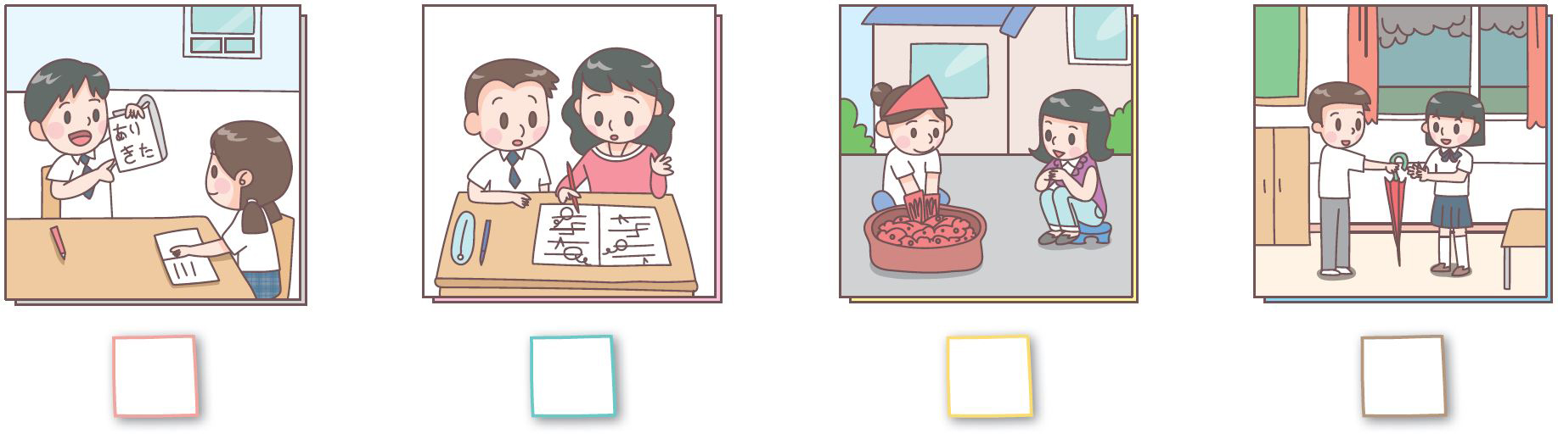
2. 잘 듣고 그림과 어울리는 문장을 보기에서 기호를 골라 쓴 후, 따라 말해 봅시다.
ⓐ せんぱいが 日本語を おしえて くれました。
ⓑ 友だちが かさを かして くれました。
ⓒ 先生が 作文を なおして くれました。
ⓓ パクさんが キムチを つくって くれました。
に ほん ご
とも
せん せい
さく ぶん
➊
➋
➌
➍
ⓐ
ⓒ
ⓓ
ⓑ

Slide 12
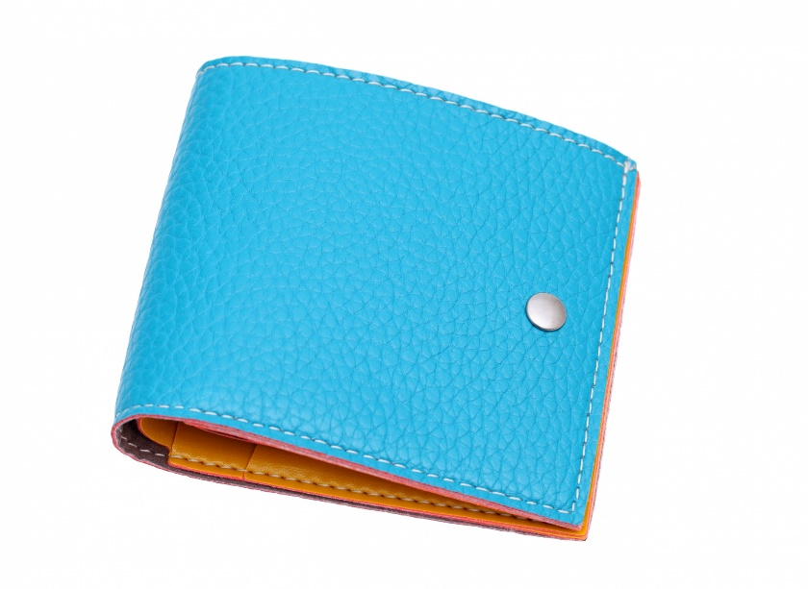
3. 잘 듣고 그림과 어울리는 문장을 보기에서 기호를 골라 쓴 후 따라 말해 봅시다.
A さいふを 持って いかなくても いいですか。
も
B1 はい、いいです。
B2 いいえ、持って いかなければ なりません。
も
さいふを 持って いく

Slide 13
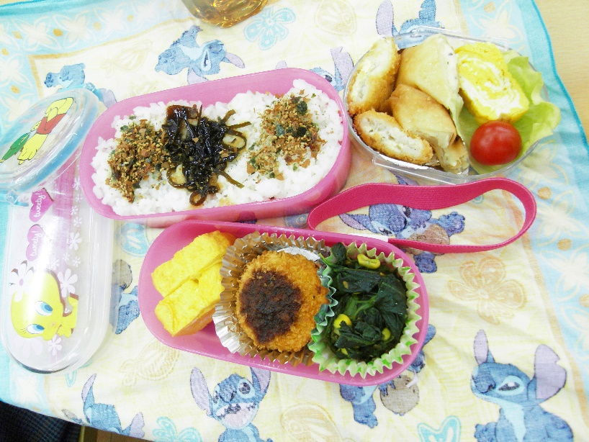
➊
A おべんとうを じゅんびしなくても いいですか。
B1 はい、いいです。
B2 いいえ、じゅんびしなければ なりません。
おべんとうを じゅんびする

Slide 14
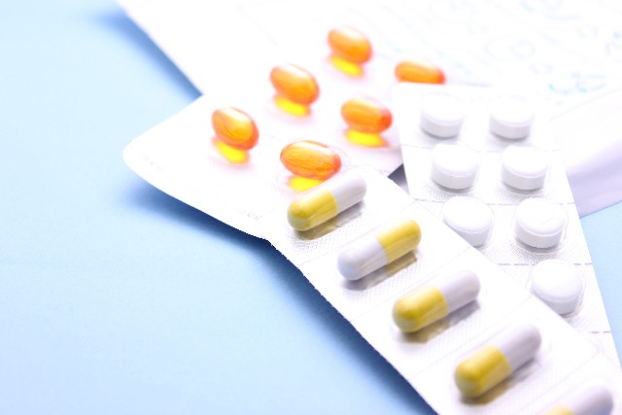
➋
A くすりを のまなくても いいですか。
B1 はい、いいです。
B2 いいえ、のまなければ なりません。
くすりを のむ

Slide 15
선배
가르치다
(남이 나에게) ~해 주다
빌려주다
고치다
김치
지갑
~하지 않으면 안 됩니다
도시락
준비
약을 먹다
せんぱい
おしえる
～てくれる
かす
なおす
キムチ
さいふ
～なければなりません
おべんとう
じゅんび
くすりをのむ

Slide 16
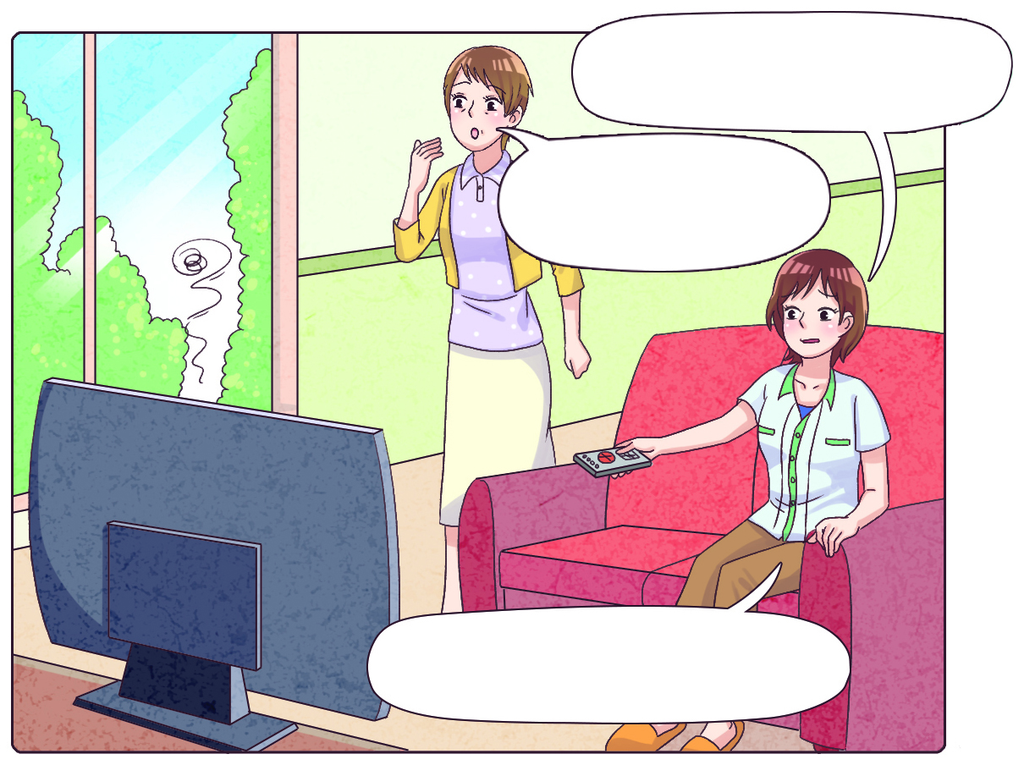
미키와 유나는 텔레비전을 보기 위해 켜려고 하고 있습니다.
おかあさん、
テレビ つかない。
あ、それ、
こわれちゃった。
え！ショック！

Slide 17
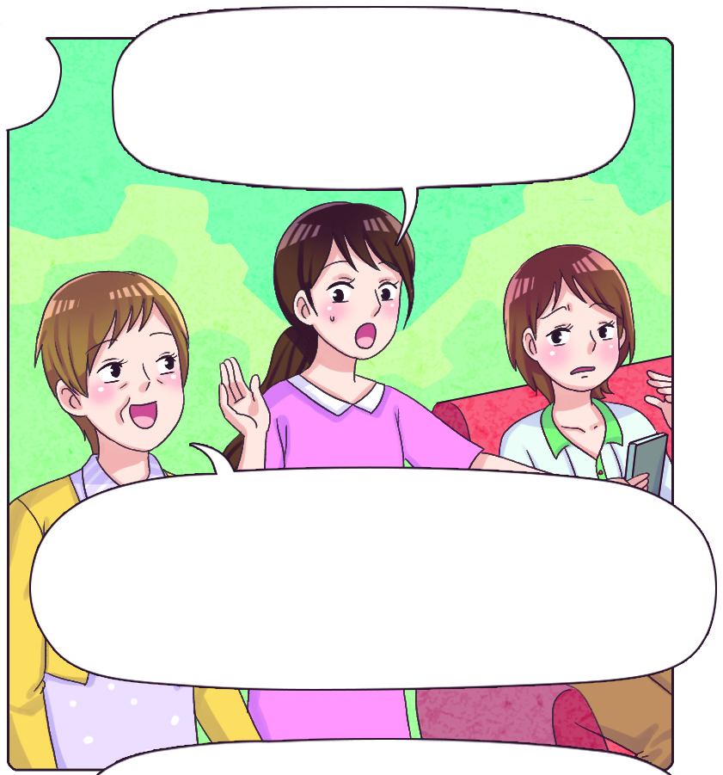
この テレビ どう するん
ですか。すてるんですか。
ううん、テレビは すてちゃ
だめ。リサイクルしなければ
ならないの。

Slide 18
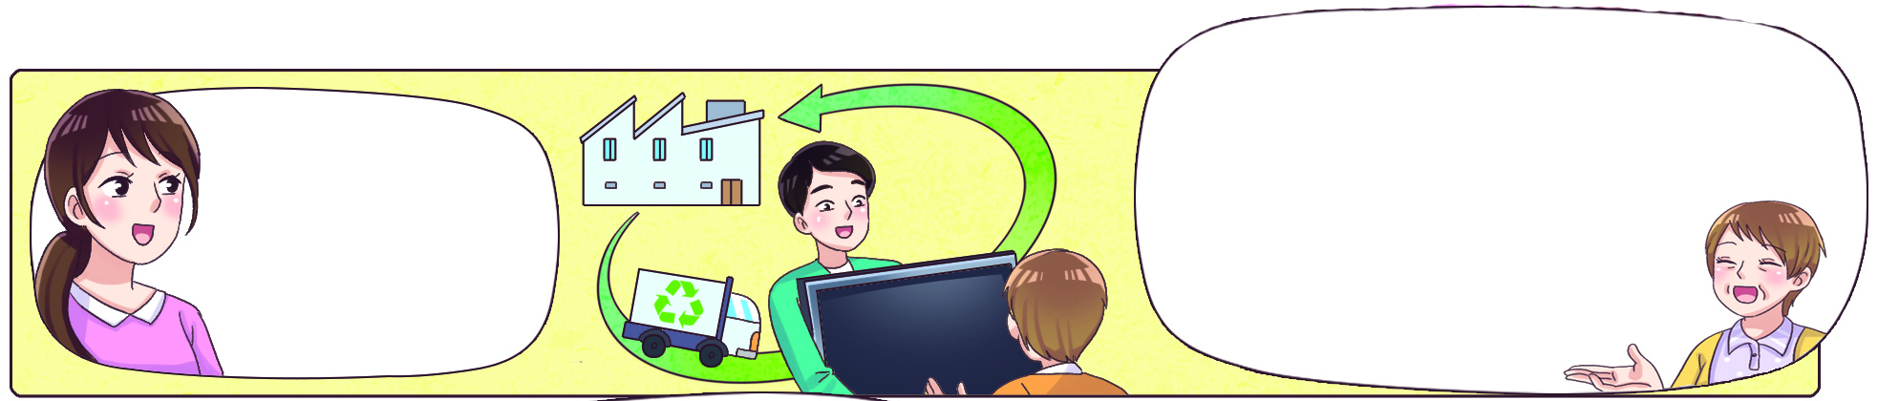
も
持って いかなくても いいのよ。
店の 人が リサイクル
こうじょうまで はこんで
くれるから。
りさいくる？
どこに 持って
いくんですか。
みせ
ひと
も

Slide 19
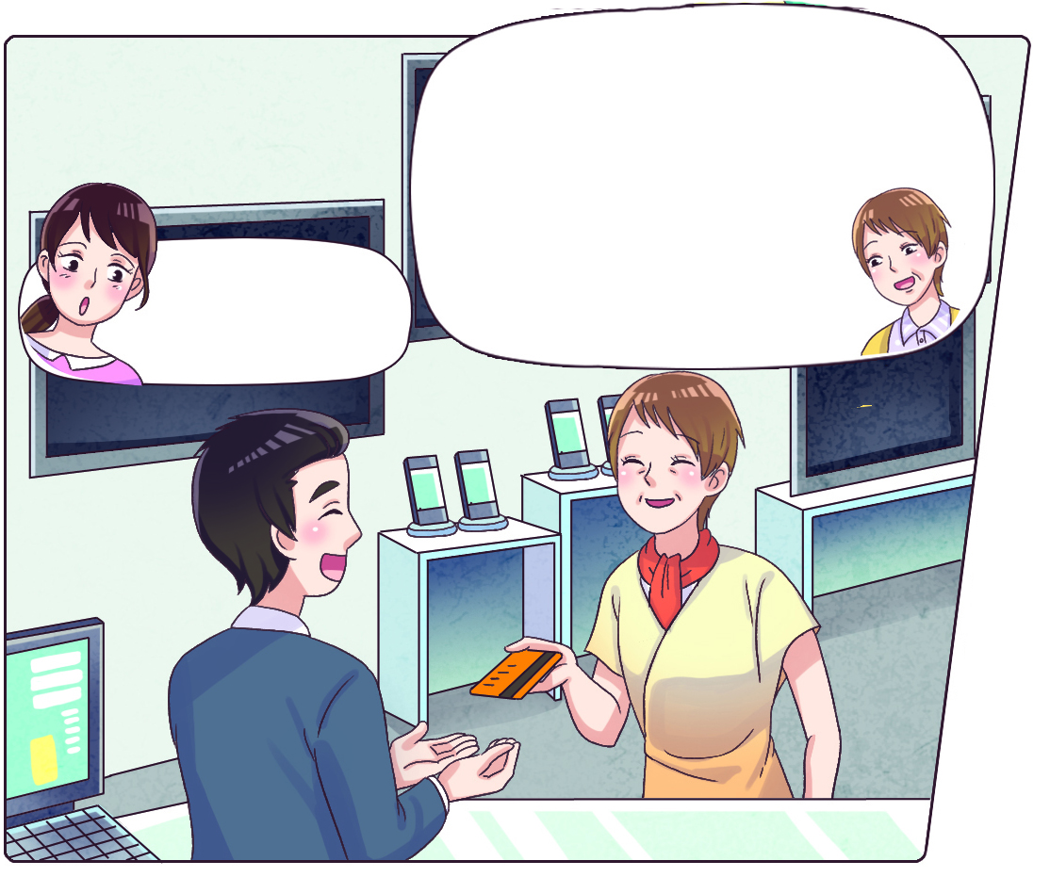
ううん、テレビを かった
時に リサイクルの
お金も はらったのよ。
とき
かね
ただですか。

Slide 20
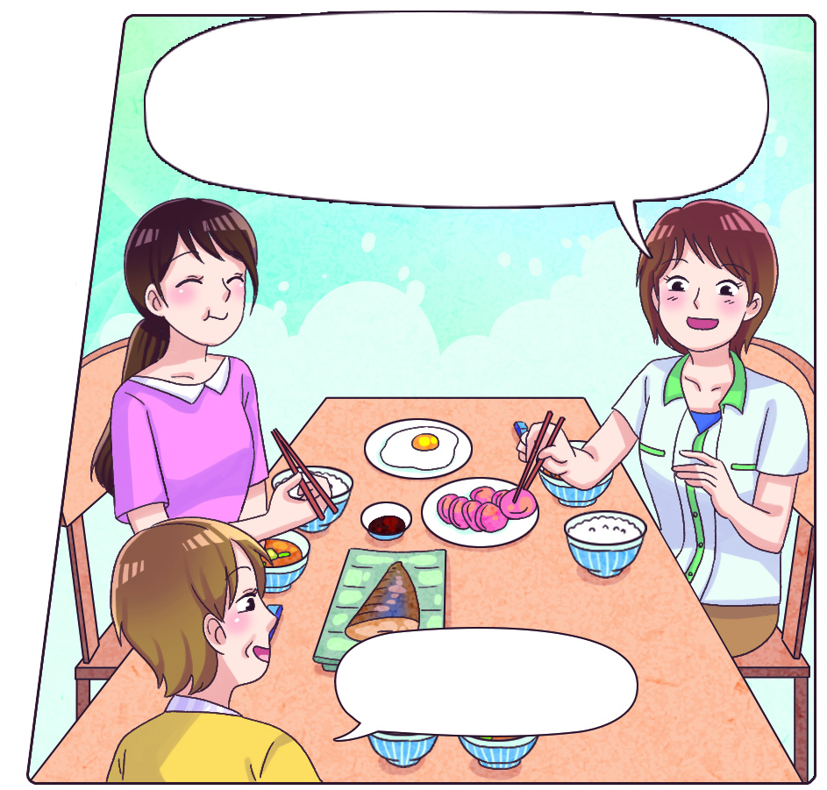
た
おかあさん、ごはん 食べて
から テレビ かいに 行こうよ。
い
そうだね。

Slide 21
(기계, 전기 등이) 켜지다
충격
안 된다
~하지 않으면 안 된다
어디
가게, 상점
옮기다
공짜
때, 시기
돈
지불하다
밥
つく
ショック
だめだ
～なければならない
どこ
店
はこぶ
ただ
時
お金
はらう
ごはん
みせ
とき
かね

Slide 22
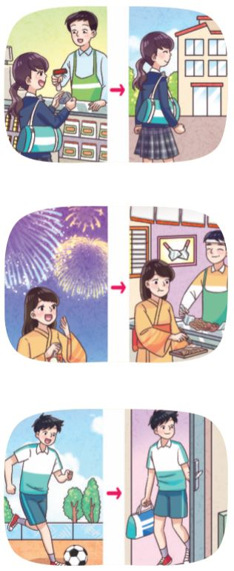
2. 주어진 문장을 이용하여 보기와 같이 말해 봅시다.
A これから 何を しますか。
B ごはんを 食べてから
テレビを かいに 行きます。
ごはんを 食べる
テレビを かいに 行く
なに
た
い
➊
A これから 何を しますか。
B コンビニで おにぎりを かってから
としょかんに 行きます。
なに
い

Slide 23
➋
A これから 何を しますか。
B はなびを 見に 行ってから
やきそばを 食べます。
なに
み
い
た
➌
A これから 何を しますか。
B サッカーの しあいを してから
うちへ 帰ります。
なに
かえ

Slide 24
おにぎり
はなび
やきそば
サッカー
しあい
帰る
주먹밥
불꽃놀이
야키소바
축구
시합
돌아가다
かえ

Slide 25
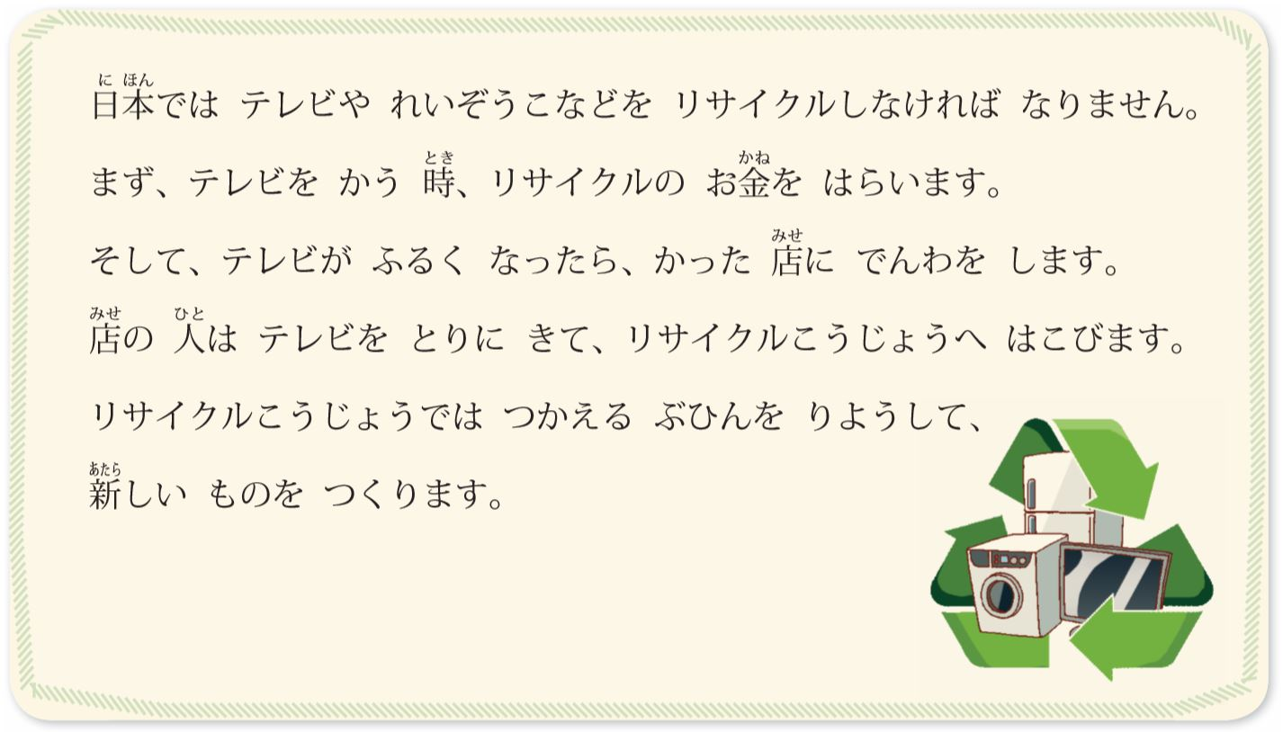
1. 주어진 문장을 읽고 질문에 O 또는 X로 답해 봅시다.
➊ 일본에서는 텔레비전이나 냉장고 등이 고장나면 바로 버리면 된다. ( )
➋ 텔레비전 등을 구입할 때 재활용 비용을 미리 지불한다. ( )
➌ 재활용 공장에서는 사용할 수 있는 부품을 이용해서 새로운 물건을 만든다. ( )
X
O
O

Slide 26
れいぞうこ
～など
まず
そして
ふるい
なる
ぶひん
りよう
新しい
もの
냉장고
~등
우선
그리고
넓다
되다
부품
이용
새롭다
~것
あたら

Slide 27
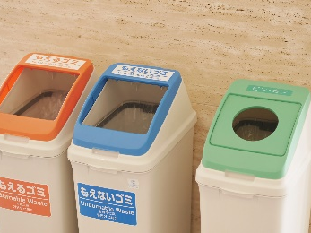
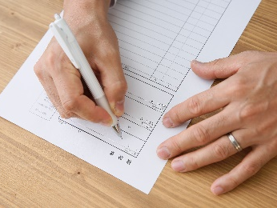
1. 주어진 단어를 이용하여 보기와 같이 바꾸어 쓴 후, 읽어 봅시다.
A かぎを 持って いかなければ なりませんか。
B いいえ、持って いかなくても いいです。
も
持っていく
➊
A きょう もえる ごみを 出さなければ なりませんか。
B いいえ、 。
だ
出す
出さなくても いいです
➋
A 名前を かかなければ なりませんか。
B いいえ、 。
な まえ
かく
かかなくても いいです

Slide 28
2. 주어진 단어를 한자 또는 히라가나로 써 봅시다.
➊ 한자를 따라 써 봅시다.
名前
な まえ
名前
➋ 한자를 히라가나로 바꾸어 써 봅시다.
電話
でんわ

Slide 29
かぎ
出す
きょう
名前
열쇠
내다
오늘
이름
だ
な まえ

Slide 30
01
한자
話
[훈] はな(す) [예] 友だちと 話す 친구와 이야기하다
とも
はな
[음] わ [예] 会話 회화
かい わ

Slide 31
02
동사의 ない형 (~지 않다)
동사 종류 | 활용 방법 | 기본형 | 예
1그룹 동사 | う단 → あ단 + ない | いく 가다 | いかない
 |  | はなす 이야기하다 | はなさない
 |  | 예외 : ～う → ～わない
2그룹 동사 | ～る → ～ない | みる 보다 | みない
 |  | たべる 먹다 | たべない
3그룹 동사 | 불규칙 활용 | する 하다 | しない
 |  | くる 오다 | こない
～なければ ならない ~하지 않으면 안 된다
～なくても いい ~하지 않아도 된다

Slide 32
～なければ ならない ~하지 않으면 안 된다
リサイクルしなければ ならない。 재활용하지 않으면 안 된다.
～なくても いい ~하지 않아도 된다
持って いかなくても いい。 가지고 가지 않아도 된다.
も

Slide 33
03
～て しまう（～ちゃう） ~해 버리다
こわれて しまった（こわれちゃった）。 고장 난 버렸다.
04
～て くれる ~해 주다
はこんで くれるから。 옮겨 주니까.

Slide 34
프로젝트 학습
우리나라와 일본의 물품 및 쓰레기 재활용에 관하여 차이점과 공통점을 모둠별로 조사해서 발표해 봅시다.
 |  | 한국 | 일본
차이점 | 보기 | 중고 물품을 전문 업체에 팔거나 인터넷을 통해 직거래하기도 한다. | 전자 제품 구입 시 재활용 비용을 미리 지불하고 고장나면 업체가 수거해 간다.
 | 1
 | 2
 | 3
공통점 | 1
 | 2
 | 3
느낀 점

Slide 35


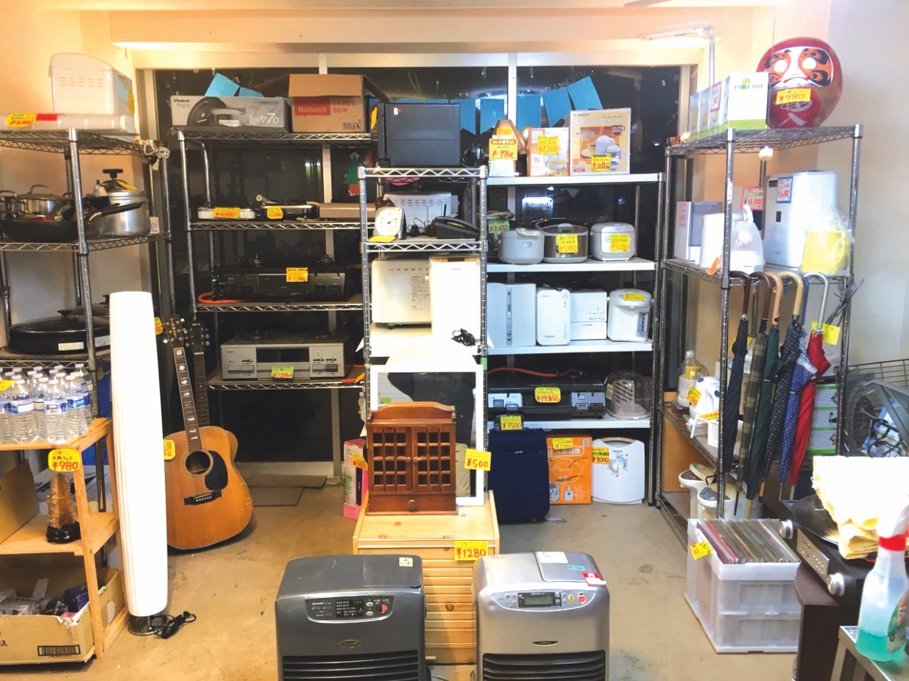
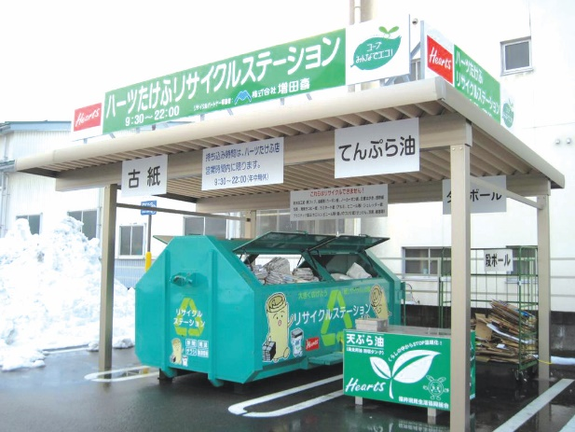
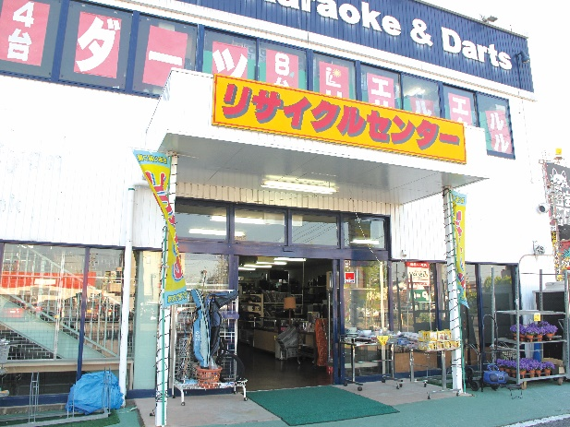
전재활용 ・ 자원봉사
<재활용>
일본에서는 재활용을 「リサイクル」라고 한다. 자원을 효율적으로 이용하고 환경 오염(かんきょう おせん)을 방지하기 위해 다른 용도로 바꾸어 쓰거나 고쳐서 다시 사용하는 일은 매우 중요하다. 무엇이든 필요한 만큼만 사고, 일회용품 사용을 줄이고, 물건을 좀 더 오래 쓰고 고쳐 쓰며, 쓰레기 를 분리 배출하는 등의 3R(Reduce, Reuse, Recycle) 운동을 통해 쓰레기를 줄이고 지구 환경을 보 존할 수 있다

Slide 36
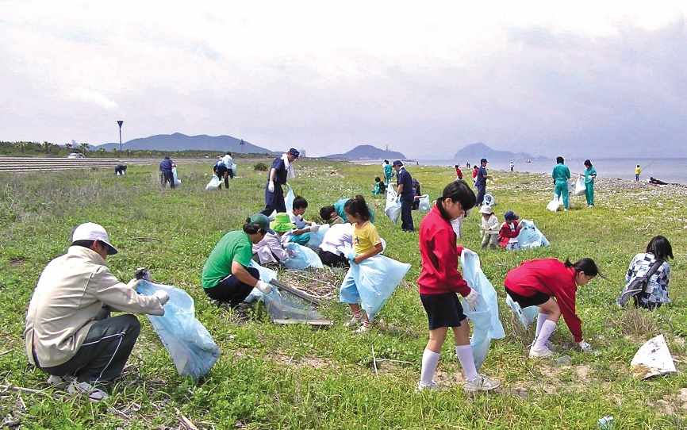
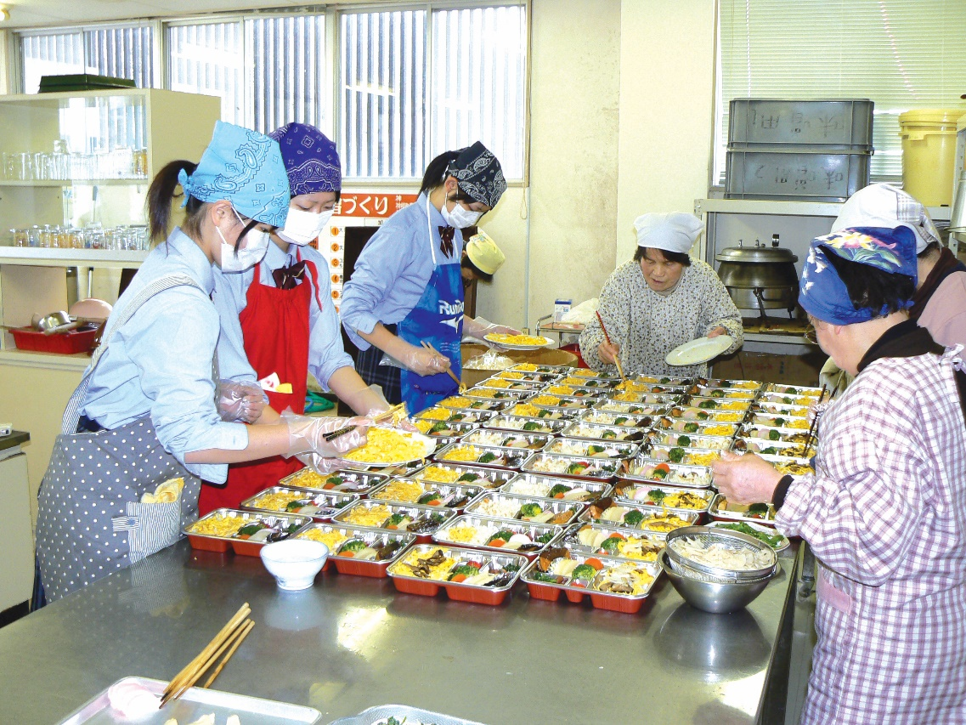
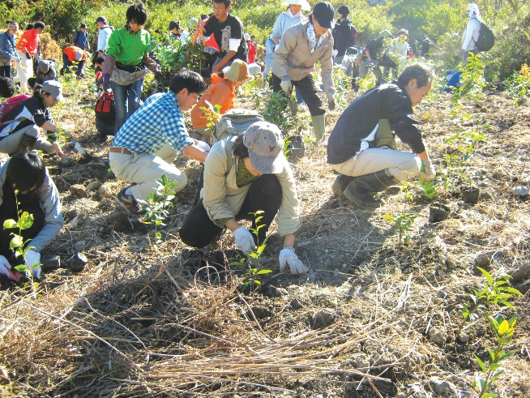
전재활용 ・ 자원봉사
<자원봉사>
일본에서는 자원봉사를 「ボランティア」라고 한다. 자원봉사의 종류는 자연 보호, 수화 통역, 상담, 점자 번역 및 녹음, 장애인 외출 보조, 구조 활동 등 매우 다양하다. 올림픽, 아시안 게임, 동일본 대지 진 등 국가적인 행사가 있거나 큰 재난을 당했을 때는 자원봉사 활동이 큰 힘을 발휘한다.

Slide 37

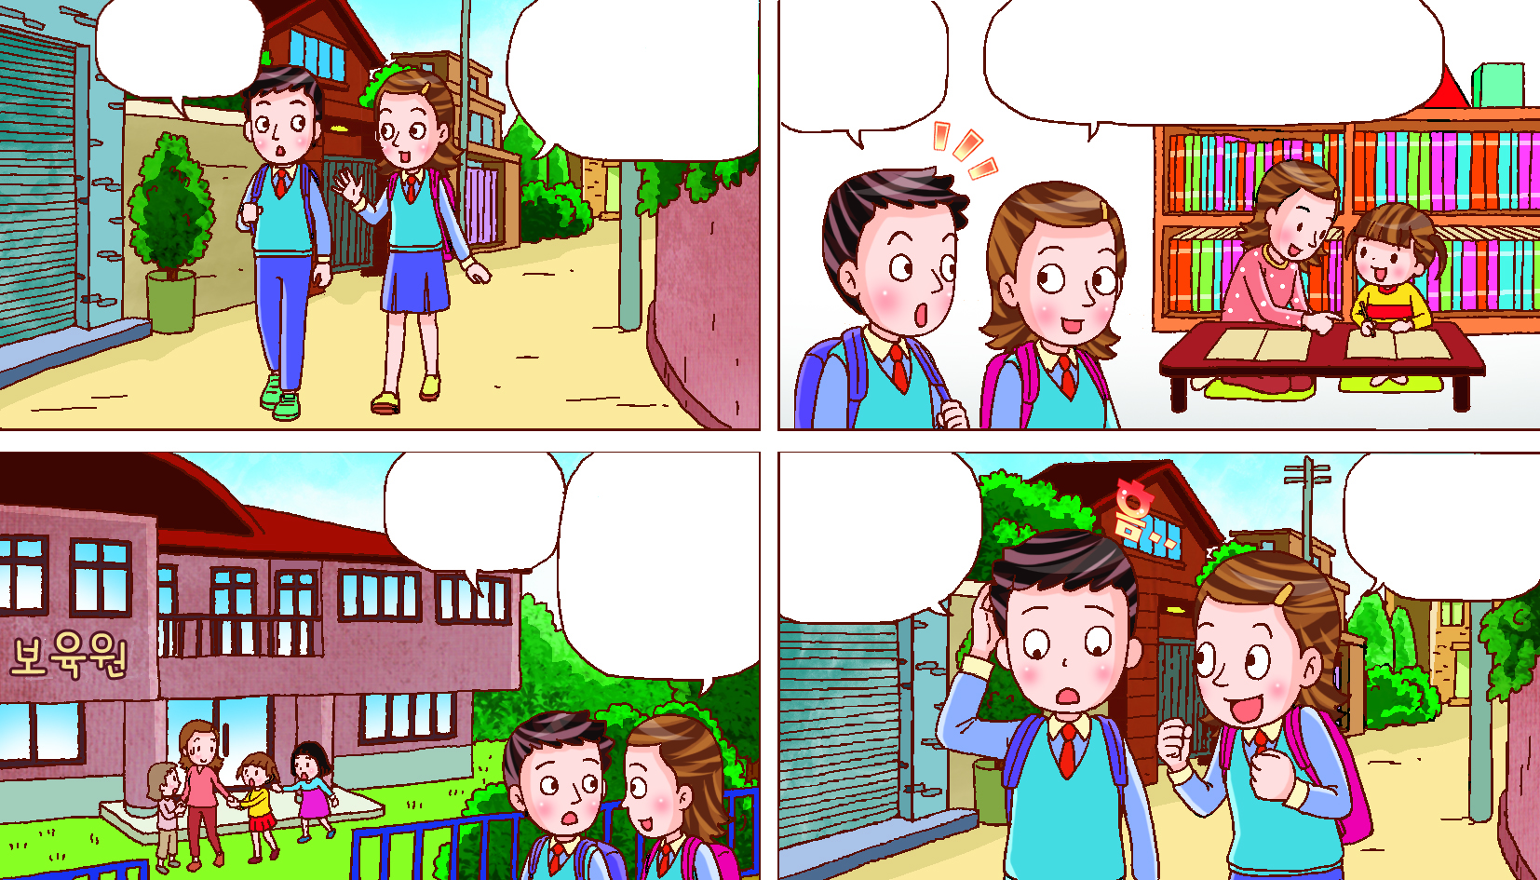
토요일에
뭐 했어?
정말?
무슨 봉사?
초등학생 공부 도와주는 건데
보람 있어.
자원봉사 갔다
왔어.
아이들도
좋아하니?
할 수 있어.
다음에 같이
가자.
그럼. 언니,
언니, 하면서 또
오라고 하는 걸.
나도 할 수
있을까?

Slide 38


3R 운동은 환경을 지키자는 운동이다. ( )
일본에서는 자원봉사를 「リサイクル」라고 한다. ( )
O
X
「ボランティア」는 무슨 뜻일까요?
자원봉사

Slide 39

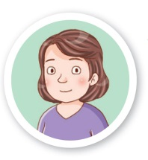
안이 보이는 쓰레기 봉투(ゴミぶくろ)
미키가 매일 설거지를 도와주니까, 난 쓰레기 버리는 일을 맡기로 했어요.
그건 잘했네. 일본도 쓰레기 봉투(ゴミぶくろ)가 정해져 있니?
아니, 우리가 사는 데는 따로 없고, 반투명 봉투라 면 아무거나 돼요. 그래서 슈퍼 봉투도 반투명이 에요. 대신 봉투 안에 타지 않는 쓰레기가 보이 면 회수를 안 해 가니까 좀 신경 써야 해요.

Slide 40
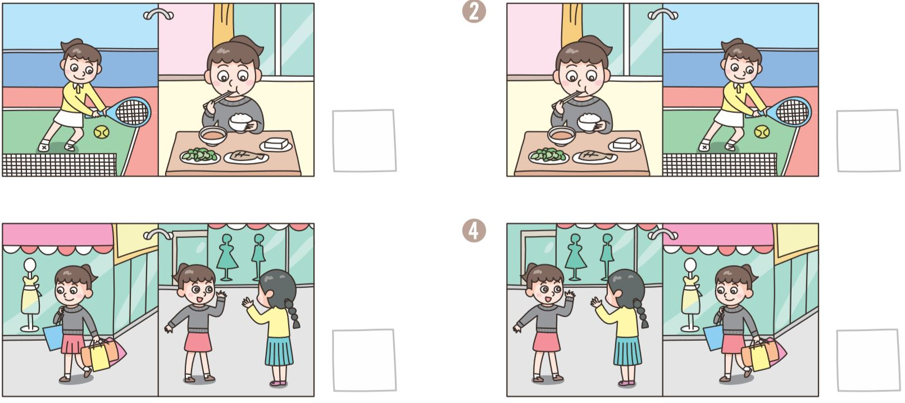
1. 잘 듣고 야마시타 씨의 주말 일정을 순서대로 바르게 나타낸 것에 V표 해 봅시다.
➊
➋
➌
➍
V

Slide 41
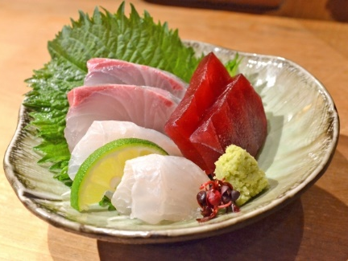
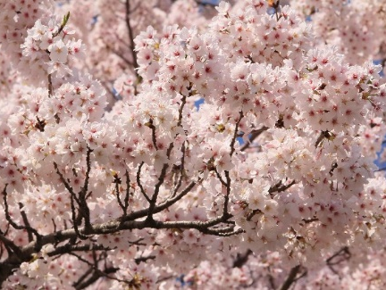
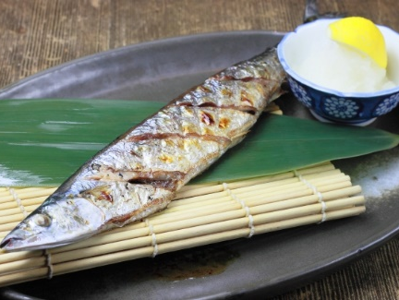
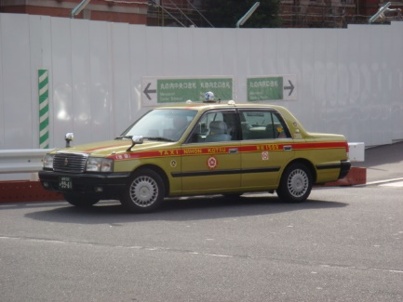
2. 빈칸에 들어갈 글자를 이용하여 만든 단어로 알맞은 것을 골라 봅시다.
てがみを か つもりです。
タクシーに の なければ なりません。
フランス語 ご で はな なくても いいです
く
ら
ご
さ
➊
➋
➌
➍
さくら

Slide 42
3. 빈칸에 들어갈 말을 보기에서 골라 써 봅시다.
日本では テレビや れいぞうこを すてる ことが できません。
お金を はらって しなければ なりません。
に ほん
かね
リサイクル
トイレ サッカー アルバイト リサイクル

